Slide 1


Identificación de empresas zombis PYMES mediante redes neuronales convolutivas
Sumit Kumar Jethani Jethani
Doble Grado en Ingeniería Informática y Administración y Dirección de Empresas
Tutorizado por:
Agustín Sánchez Medina
Félix Blázquez Santana

Slide 2
Introducción
Metodología
Marco teórico
Empresas zombis
Redes neuronales convolutivas (CNN) en el ámbito financiero
Desarrollo CRISP-DM
Comprensión del negocio
Comprensión de los datos
Preparación de los datos
Modelado
Evaluación
Conclusiones
Futuras investigaciones
CONTENIDOS

Slide 3
1. Introducción
Problema
Motivación
Objetivos
Las empresas zombis pueden suponer un alto riesgo para la economía de un país
Afectan negativamente a las empresas sanas del sector
Distorsionan los patrones normales de creación y destrucción de las empresas de un sector → Menor productividad
Además, distorsionan la asignación de recursos de un sector
No existe evidencia del uso de la inteligencia artificial para la predicción de estas empresas
Limitada literatura sobre pymes zombis en España
Herramienta que permita identificar e predecir de manera temprana este tipo de empresas para mitigar los efectos negativos que generan
Prueba de concepto en la que se desarrolla y analiza si las CNN permiten la identificación e predicción de estas empresas
Aportar, a través de la revisión bibliográfica, una mayor luz a la escasa literatura existente sobre pymes zombis en España

Slide 4

2. Metodología
CRISP-DM (Cross Industry Standard Process for Data Mining)
Comprensión del negocio (Business Understanding)
Comprensión de los datos (Data Understanding)
Preparación de los datos (Data Preparation)
Modelado (Modeling)
Evaluación (Evaluation)
Despliegue (Deployment)

Slide 5
3.1. Empresas zombis: Concepto y Características
Concepto
Empresas insolventes e ineficientes que permanecen en funcionamiento gracias al apoyo financiero externo que reciben, bien sea en forma de subvenciones del gobierno o créditos bancarios subvencionados
Dependen de apoyos externos
Empresas endeudadas → Apalancadas
Rentabilidades económicas (ROA): bajas
Empresas de mediana-larga edad
Características

Slide 6
3.1. Empresas zombis: Criterios para Identificar Pymes Zombis Españolas
Nombre del articulo | Autor/es | Año | Nº de citas
Zombie lending and depressed restructuring in Japan | Caballero, Ricardo J. Hoshi, Takeo Kashyap, Anil K. | 2008 | Scopus: 408
Why did 'zombie' firms recover in Japan? | Fukuda, Shin ichi Nakamura, Jun ichi | 2011 | Wiley Online Library: 76
A panel study of zombie SMEs in Japan: Identification, borrowing and investment behavior | Imai, Kentaro | 2016 | Scopus: 28
Quantity and Characteristics of Zombie Firms in China | Zhu, He Fan, H E | 2016 | Scopus: 6
The walking dead? Zombie firms and productivity performance in OECD countries | Adalet McGowan, Müge Andrews, Dan Millot, Valentine | 2018 | Web of Science: 21
Living with zombie companies: Do we know where the threat lies? | Urionabarrenetxea, Sara Garcia-Merino, Jose Domingo San-Jose, Leire Retolaza, Jose Luis | 2018 | Science Direct: 8

Slide 7
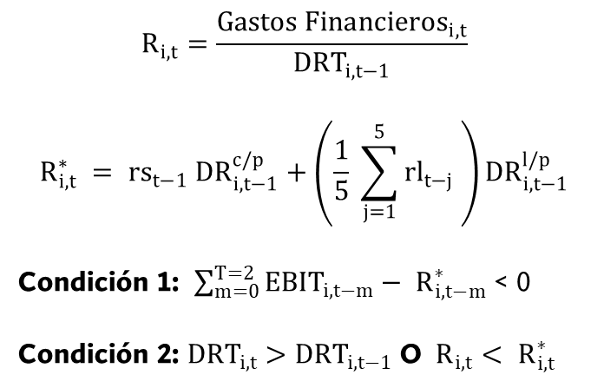
3.1. Empresas zombis: Criterios para Identificar Pymes Zombis Españolas
Nombre del articulo | Autor/es | Año | Nº de citas
Zombie lending and depressed restructuring in Japan | Caballero, Ricardo J. Hoshi, Takeo Kashyap, Anil K. | 2008 | Scopus: 408
Why did 'zombie' firms recover in Japan? | Fukuda, Shin ichi Nakamura, Jun ichi | 2011 | Wiley Online Library: 76
A panel study of zombie SMEs in Japan: Identification, borrowing and investment behavior | Imai, Kentaro | 2016 | Scopus: 28
Quantity and Characteristics of Zombie Firms in China | Zhu, He Fan, H E | 2016 | Scopus: 6
The walking dead? Zombie firms and productivity performance in OECD countries | Adalet McGowan, Müge Andrews, Dan Millot, Valentine | 2018 | Web of Science: 21
Living with zombie companies: Do we know where the threat lies? | Urionabarrenetxea, Sara Garcia-Merino, Jose Domingo San-Jose, Leire Retolaza, Jose Luis | 2018 | Science Direct: 8
Criterio principal
$$R_{i,t}=\frac{{Gastos Financieros}_{i,t}}{{DRT}_{i,t−1}}$$
$$R_{i,t}^{∗} = {rs}_{t−1} {DR}_{i,t−1}^{c/p}+\left(\frac{1}{5} \sum_{j=1}^{5}{{rl}_{t−j}} \right){DR}_{i,t−1}^{l/p}$$
Condición 1: $\sum_{m=0}^{T=2}{{EBIT}_{i,t−m}− R_{i,t−m}^{∗}}$ < 0
Condición 2: ${DRT}_{i,t}>{DRT}_{i,t−1}$ O $R_{i,t}< R_{i,t}^{∗}$
Criterio alternativo
$${R_{i,t}^{∗}= rs}_{t−1} {DR}_{i,t−1}^{c/p}+{rl}_{t−1} {DR}_{i,t−1}^{l/p}$$

Slide 8
3.2. Redes neuronales convolutivas (CNN) en el Ámbito Financiero
Entrada CNN | Temática general | Nombre articulo | Autor/es | Año
Imágenes | Trading | Algorithmic financial trading with deep convolutional neural networks: Time series to image conversion approach | Sezer, Omer Berat Ozbayoglu, Ahmet Murat | 2018
 |  | Encoding candlesticks as images for pattern classification using convolutional neural networks | Chen, Jun Hao Tsai, Yun Cheng | 2020
 | Predicción destino empresarial | Bankruptcy prediction using imaged financial ratios and convolutional neural networks | Hosaka, Tadaaki | 2019
Otros (series temporales, vectores densos, datos de panel) | Predicción precio de las acciones | Deep learning for event-driven stock prediction | Ding, Xiao Zhang, Yue Liu, Ting Duan, Junwen | 2015
 |  | Forecasting stock prices from the limit order book using convolutional neural networks | Tsantekidis, Avraam Passalis, Nikolaos Tefas, Anastasios Kanniainen, Juho Gabbouj, Moncef Iosifidis, Alexandros | 2017
 | Predicción destino empresarial | Corporate Failure Prediction: An Evaluation of Deep Learning vs Discrete Hazard Models | Alam, Nurul Gao, Junbin Jones, Stewart | 2021

Slide 9
3.2. Redes neuronales convolutivas (CNN) en el Ámbito Financiero
Entrada CNN | Temática general | Nombre articulo | Autor/es | Año
Imágenes | Trading | Algorithmic financial trading with deep convolutional neural networks: Time series to image conversion approach | Sezer, Omer Berat Ozbayoglu, Ahmet Murat | 2018
 |  | Encoding candlesticks as images for pattern classification using convolutional neural networks | Chen, Jun Hao Tsai, Yun Cheng | 2020
 | Predicción destino empresarial | Bankruptcy prediction using imaged financial ratios and convolutional neural networks | Hosaka, Tadaaki | 2019
Otros (series temporales, vectores densos, datos de panel) | Predicción precio de las acciones | Deep learning for event-driven stock prediction | Ding, Xiao Zhang, Yue Liu, Ting Duan, Junwen | 2015
 |  | Forecasting stock prices from the limit order book using convolutional neural networks | Tsantekidis, Avraam Passalis, Nikolaos Tefas, Anastasios Kanniainen, Juho Gabbouj, Moncef Iosifidis, Alexandros | 2017
 | Predicción destino empresarial | Corporate Failure Prediction: An Evaluation of Deep Learning vs Discrete Hazard Models | Alam, Nurul Gao, Junbin Jones, Stewart | 2021
Aplica las CNN para la predicción de las empresas en bancarrota mediante dos métodos:
Aleatorio: exactitud entre 77% y 90%
Correlacionado: exactitud entre 77% y 92%

Slide 10
4.1. Comprensión del negocio: Objetivos y Criterios de Éxito
Objetivo minería de datos
La elaboración de una CNN capaz de predecir con datos contables de periodos anteriores, las pymes españolas que pasarán al estado zombi en un futuro cercano
Objetivos del proyecto
La puesta en marcha de una prueba de concepto en la que se desarrolla y analiza si las CNN permiten la identificación temprana de las pymes zombis en el sector turístico español.
La aportación, a través de la revisión bibliográfica, de una mayor luz a la escasa literatura existente sobre pymes zombis en España
Criterios de éxito del proyecto
La comparación de las diferentes métricas obtenidas en la predicción de pymes zombis mediante las CNN y las regresiones logísticas binarias
La identificación de las pymes zombis en el sector turístico español

Slide 11











4.1. Comprensión del negocio: Recursos
Gestión de Datos
Librería CNN
Lenguaje y Entorno de Programación
Otras librerías

Slide 12
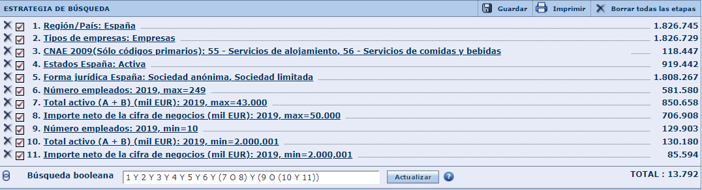
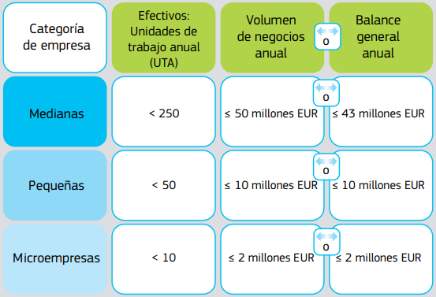
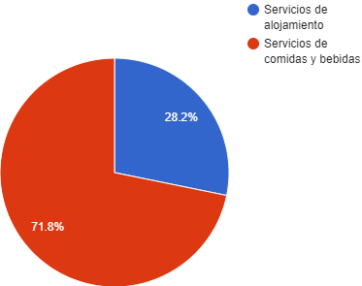
4.2. Comprensión de los datos

Slide 13
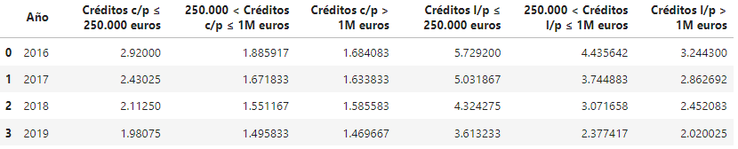
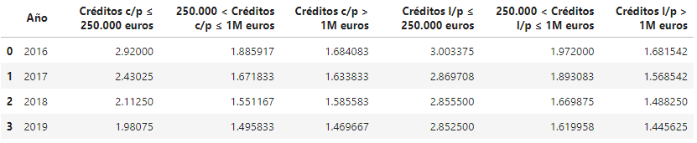
4.2. Comprensión de los datos: Identificación de Pymes Zombis Españolas
Variables | Años
EBIT | 2019, 2018 y 2017
Deudas a corto plazo | 2019, 2018, 2017 y 2016
Deudas a largo plazo | 2019, 2018, 2017 y 2016
Deudas con empresas del grupo y asociadas a corto plazo | 2019, 2018, 2017 y 2016
Deudas con empresas del grupo y asociadas a largo plazo | 2019, 2018, 2017 y 2016
Gastos financieros | 2019
Variables para la identificación de zombis
Tipos de intereses para
el criterio principal
Tipos de intereses para
el criterio alternativo

Slide 14
4.2. Comprensión de los datos: Identificación de Pymes Zombis Españolas

Slide 15
4.2. Comprensión de los datos: Variables para Predicción de Pymes Zombis Españolas
PERIODO 2017
EBIT (732) | EBITDA (733) | Activo no corriente (11000) | Inmovilizado intangible (11100) | Inmovilizado material (11200) | Deudas comerciales no corrientes (11700)
Activo corriente (12000) | Existencias (12200) | Deudores comerciales y otras cuentas a cobrar (12300) | Efectivo y otros activos líquidos equivalentes (12700) | Patrimonio neto (20000) | Subvenciones, donaciones y legados recibidos (23000)
Pasivo no corriente (31000) | Deudas a largo plazo (31200) | Deudas con empresas del grupo y asociadas a largo plazo (31300) | Pasivo corriente (32000) | Deudas a corto plazo (32300) | Deudas con empresas del grupo y asociadas a corto plazo (32400)
Importe neto de la cifra de negocios (40100) | Otros ingresos de explotación (40500) | Deterioro y resultado por enajenaciones del inmovilizado (41100) | Diferencia negativa en combinaciones de negocios (41200) | Otros resultados (41300) | Gastos financieros (41500)
Resultado de explotación (49100) | Resultado del ejercicio (49500)

Slide 16
4.2. Comprensión de los datos: Variables para Predicción de Pymes Zombis Españolas

Slide 17
4.3. Preparación de los datos: Selección y Tratamiento de los Datos Faltantes
MCAR (Missing Completely at Random)
MAR (Missing at Random)
MNAR (Missing not at Random)
Eliminación
Tipología de los datos faltantes
Técnicas tradicionales
Imputación
EBIT (732) | EBITDA (733) | Activo no corriente (11000) | Inmovilizado intangible (11100) | Inmovilizado material (11200) | Deudas comerciales no corrientes (11700)
Activo corriente (12000) | Existencias (12200) | Deudores comerciales y otras cuentas a cobrar (12300) | Efectivo y otros activos líquidos equivalentes (12700) | Patrimonio neto (20000) | Subvenciones, donaciones y legados recibidos (23000)
Pasivo no corriente (31000) | Deudas a largo plazo (31200) | Deudas con empresas del grupo y asociadas a largo plazo (31300) | Pasivo corriente (32000) | Deudas a corto plazo (32300) | Deudas con empresas del grupo y asociadas a corto plazo (32400)
Importe neto de la cifra de negocios (40100) | Otros ingresos de explotación (40500) | Deterioro y resultado por enajenaciones del inmovilizado (41100) | Diferencia negativa en combinaciones de negocios (41200) | Otros resultados (41300) | Gastos financieros (41500)
Resultado de explotación (49100) | Resultado del ejercicio (49500)

Slide 18
4.3. Preparación de los datos: Selección y Tratamiento de los Datos Faltantes
MCAR (Missing Completely at Random)
MAR (Missing at Random)
MNAR (Missing not at Random)
Eliminación
Tipología de los datos faltantes
Técnicas tradicionales
Imputación
EBIT (732) | EBITDA (733) | Activo no corriente (11000) | Inmovilizado intangible (11100) | Inmovilizado material (11200) | Deudas comerciales no corrientes (11700)
Activo corriente (12000) | Existencias (12200) | Deudores comerciales y otras cuentas a cobrar (12300) | Efectivo y otros activos líquidos equivalentes (12700) | Patrimonio neto (20000) | Subvenciones, donaciones y legados recibidos (23000)
Pasivo no corriente (31000) | Deudas a largo plazo (31200) | Deudas con empresas del grupo y asociadas a largo plazo (31300) | Pasivo corriente (32000) | Deudas a corto plazo (32300) | Deudas con empresas del grupo y asociadas a corto plazo (32400)
Importe neto de la cifra de negocios (40100) | Otros ingresos de explotación (40500) | Deterioro y resultado por enajenaciones del inmovilizado (41100) | Diferencia negativa en combinaciones de negocios (41200) | Otros resultados (41300) | Gastos financieros (41500)
Resultado de explotación (49100) | Resultado del ejercicio (49500)

Slide 19
4.3. Preparación de los datos: Selección y Tratamiento de los Datos Faltantes

Slide 20
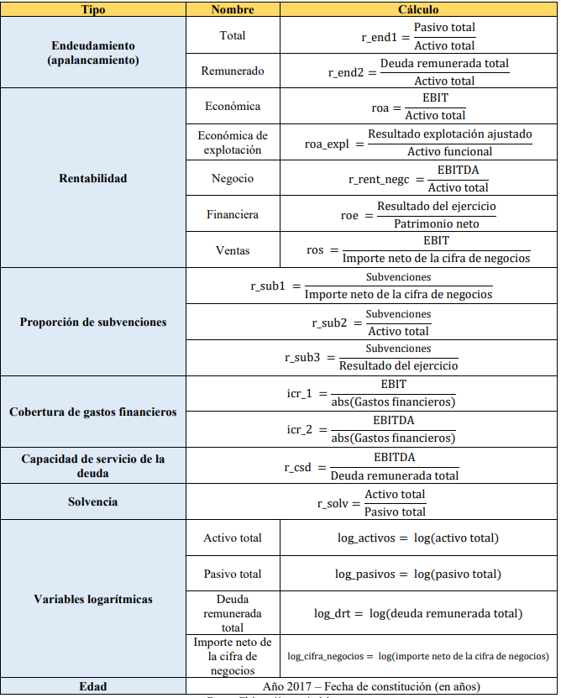
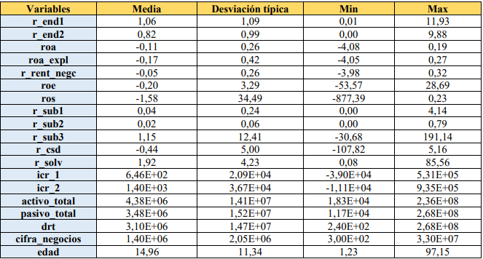
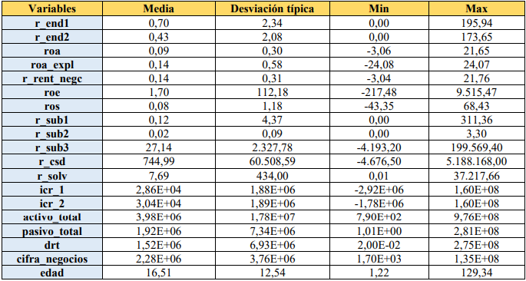
4.3. Preparación de los datos: Elaboración de Ratios Propias
Zombis
No
Zombis

Slide 21

4.3. Preparación de los datos: Generación de Imágenes en Escala de Grises
224 pixeles
5 pixeles
Vecino más cercano
5 pixeles
224 pixeles
Nombre | Nº de variables en las imágenes | Dimensiones iniciales (ancho x alto x canales) | Dimensiones finales (ancho x alto x canales)
dsa1, dsc1 | 19 | 5x5x1 | 224x224x3
dsa2, dsc2 | 38 | 7x7x1
dsa3, dsc3 | 57 | 8x8x1

Slide 22


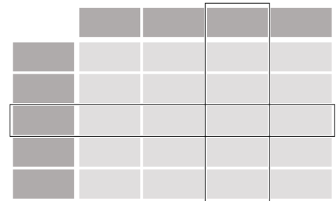




4.3. Preparación de los datos: Generación de Imágenes en Escala de Grises
Datasets simples (dsa)
Datasets correlacionados (dsc)
Datasets regresiones
5 pixeles
5 pixeles
Dataframe ratios
(8001 filas x 20 columnas)
5 pixeles
5 pixeles
7 pixeles
7 pixeles
Dataframe ratios_with_dif
(8001 filas x 39 columnas)
7 pixeles
7 pixeles
8 pixeles
8 pixeles
Dataframe ratios_with_sq
(8001 filas x 58 columnas)
8 pixeles
8 pixeles

Slide 23
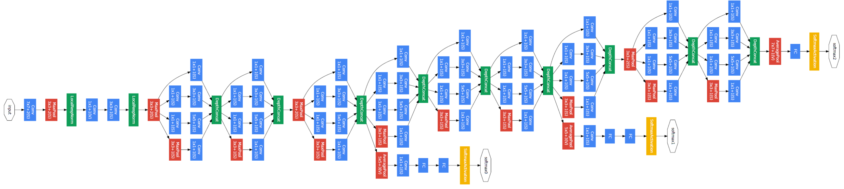
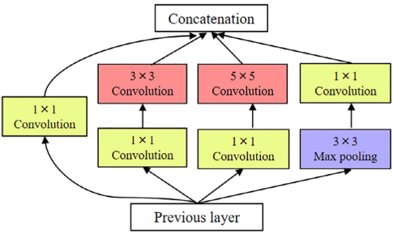
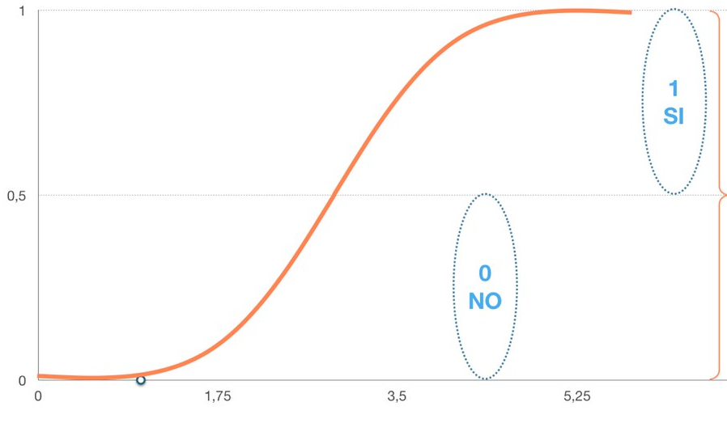
4.4. Modelado: Selección de las Técnicas
1. CNN: GoogLeNet (Inception V1)
224x224x3
2. Regresión Logística Binaria

Slide 24
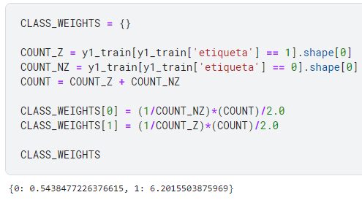
4.4. Modelado: Generación del Plan de Prueba
Problema:
Desbalanceo en los datos
Solución:
Función de pérdida ponderada (Weighted Loss Function)

Slide 25


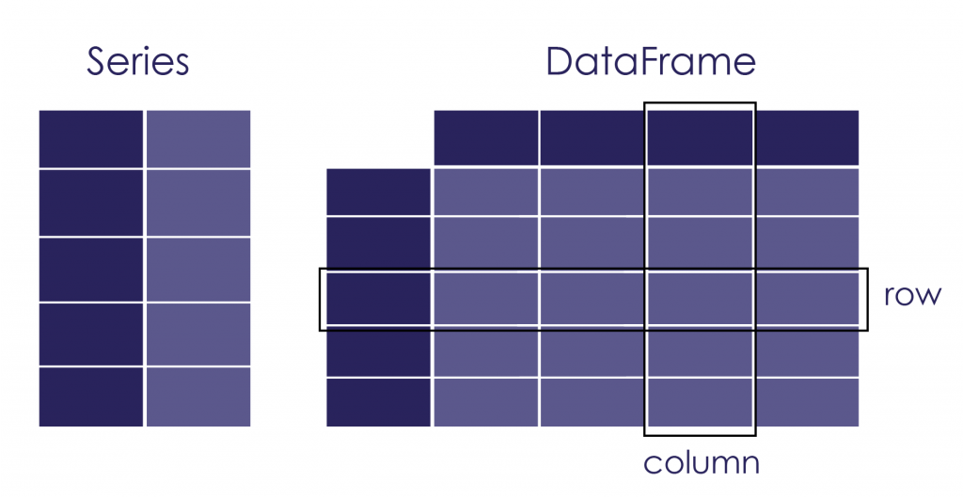
4.4. Modelado: Generación del Plan de Prueba
CNN
Entrenamiento (80%)
[dsa1; dsa2; dsa3;
dsc1; dsc2; dsc3]
Validación (10%)
Test (10%)
Regresión Logística Binaria
Entrenamiento (80%)
[ratios;
ratios_with_dif;
ratios_with_sq]
Test (20%)

Slide 26
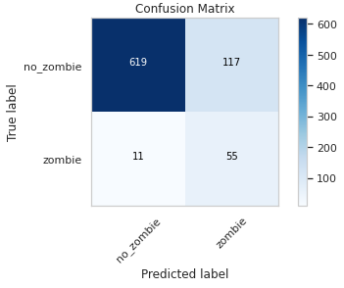
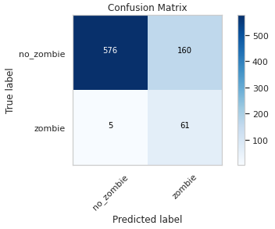
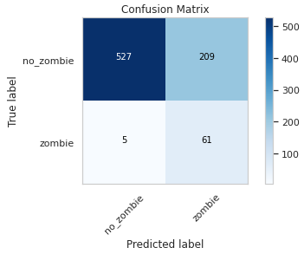
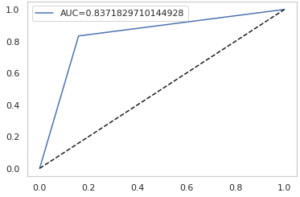
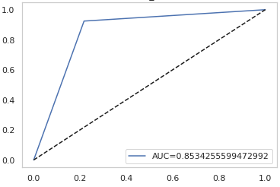
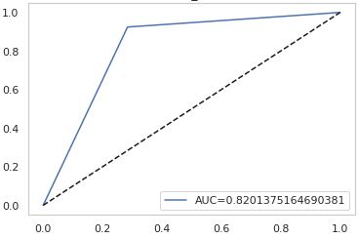
4.4. Modelado: Evaluación
Modelo DSA1
Modelo DSA2
Modelo DSA3

Slide 27
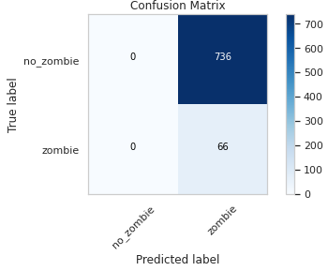
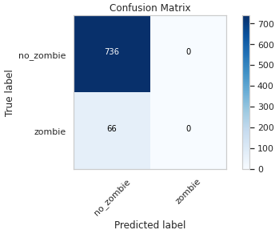
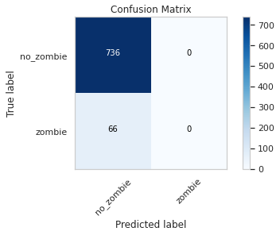
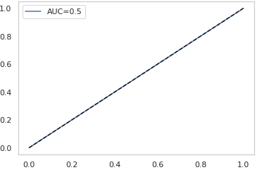
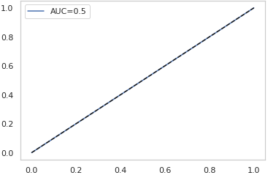
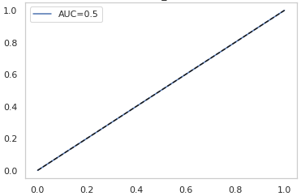
4.4. Modelado: Evaluación
Modelo DSC1
Modelo DSC2
Modelo DSC3

Slide 28
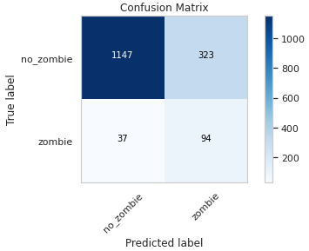
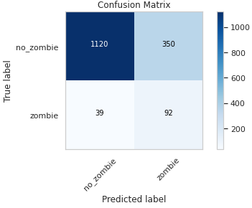
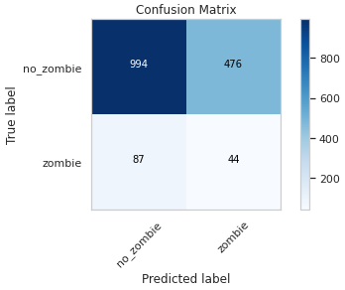
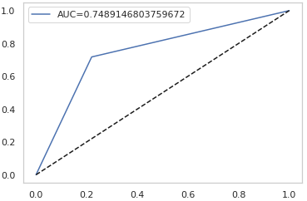
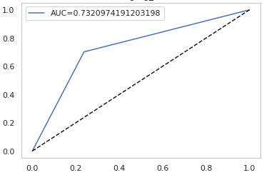
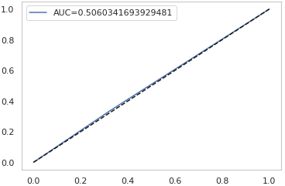
4.4. Modelado: Evaluación
Modelo LOGREG_1
Modelo LOGREG_2
Modelo LOGREG_3

Slide 29
4.4. Modelado: Evaluación
Resumen de las métricas empleadas
Modelo | Exactitud | Precisión |  | Sensibilidad | Especificidad | F1-score |  | AUC
 |  | 0 | 1 |  |  | 0 | 1
model_dsa1 | 0,74 | 0,99 | 0,23 | 0,92 | 0,73 | 0,84 | 0,37 | 0,82
model_dsa2 | 0,79 | 1,00 | 0,27 | 0,97 | 0,77 | 0,87 | 0,43 | 0,87
model_dsa3 | 0,72 | 0,99 | 0,21 | 0,92 | 0,70 | 0,82 | 0,35 | 0,81
model_dsc1 | 0,92 | 0,92 | 0,00 | 0,00 | 1,00 | 0,96 | 0,00 | 0,5
model_dsc2 | 0,92 | 0,92 | 0,00 | 0,00 | 1,00 | 0,96 | 0,00 | 0,5
model_dsc3 | 0,08 | 0,00 | 0,00 | 1,00 | 0,00 | 0,00 | 0,15 | 0,5
logreg_1 | 0,77 | 0,97 | 0,22 | 0,72 | 0,78 | 0,86 | 0,34 | 0,75
logreg_2 | 0,77 | 0,97 | 0,22 | 0,71 | 0,78 | 0,86 | 0,34 | 0,74
logreg_3 | 0,65 | 0,92 | 0,08 | 0,34 | 0,68 | 0,78 | 0,14 | 0,51

Slide 30
4.4. Modelado: Evaluación
Resumen de las métricas empleadas
Modelo | Exactitud | Precisión |  | Sensibilidad | Especificidad | F1-score |  | AUC
 |  | 0 | 1 |  |  | 0 | 1
model_dsa1 | 0,74 | 0,99 | 0,23 | 0,92 | 0,73 | 0,84 | 0,37 | 0,82
model_dsa2 | 0,79 | 1,00 | 0,27 | 0,97 | 0,77 | 0,87 | 0,43 | 0,87
model_dsa3 | 0,72 | 0,99 | 0,21 | 0,92 | 0,70 | 0,82 | 0,35 | 0,81
model_dsc1 | 0,92 | 0,92 | 0,00 | 0,00 | 1,00 | 0,96 | 0,00 | 0,5
model_dsc2 | 0,92 | 0,92 | 0,00 | 0,00 | 1,00 | 0,96 | 0,00 | 0,5
model_dsc3 | 0,08 | 0,00 | 0,00 | 1,00 | 0,00 | 0,00 | 0,15 | 0,5
logreg_1 | 0,77 | 0,97 | 0,22 | 0,72 | 0,78 | 0,86 | 0,34 | 0,75
logreg_2 | 0,77 | 0,97 | 0,22 | 0,71 | 0,78 | 0,86 | 0,34 | 0,74
logreg_3 | 0,65 | 0,92 | 0,08 | 0,34 | 0,68 | 0,78 | 0,14 | 0,51

Slide 31

4.5. Evaluación
Objetivo minería de datos
La elaboración de una CNN capaz de predecir con datos contables de periodos anteriores, las pymes españolas que pasarán al estado zombi en un futuro cercano
Objetivos del proyecto
La puesta en marcha de una prueba de concepto en la que se desarrolla y analiza si las CNN permiten la identificación temprana de las pymes zombis en el sector turístico español.
La aportación, a través de la revisión bibliográfica, de una mayor luz a la escasa literatura existente sobre pymes zombis en España
Criterios de éxito del proyecto
La comparación de las diferentes métricas obtenidas en la predicción de pymes zombis mediante las CNN y las regresiones logísticas binarias
La identificación de las pymes zombis en el sector turístico español

Slide 32
5. Conclusiones
Visión General
224x224x3
Zombi
No Zombi
Las CNN ofrecen resultados prometedores en la predicción de las empresas zombis (AUC: 0,87 y sensibilidad: 97%)
Estos resultados superan de manera clara a los obtenidos por las regresiones logísticas binarias
Se aporta una mayor luz a la escasa literatura existente sobre estas empresas en España demostrando que el 8,2% de las pymes de hostelería son consideradas zombis bajo el criterio principal del estudio (6,1% bajo el criterio alternativo)
Las empresas zombis no son errores o equivocaciones en los datos de la contabilidad financiera, sino un grupo especial de empresas que no deberían ser ignoradas por los estudios de la gestión y finanzas
Conclusiones

Slide 33
6. Futuras Investigaciones
Empresas familiares pueden presentar una relación positiva con la probabilidad de ser zombis
Mayor cantidad de información original en las imágenes
Prueba con otras arquitecturas de CNN

Slide 34
Identificación de empresas zombis PYMES mediante redes neuronales convolutivas
Muchas Gracias
Sumit Kumar Jethani Jethani
Tutorizado por:
Agustín Sánchez Medina
Félix Blázquez Santana

